Slide 1
MOS POWERPOINT 2016 Bài 4: ĐỒ THỊ VÀ BẢNG
Created by: IIG Vietnam

Slide 2
Hướng dẫn sử dụng
Sử dụng màn hình ở chế độ Show Presenter View bao gồm phần lý thuyết và hướng dẫn thao tác thực hành
Các câu hỏi ôn tập bao gồm cả phần đáp án dưới dạng Animation

Slide 3
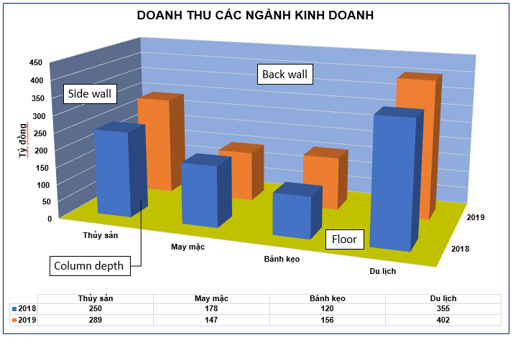
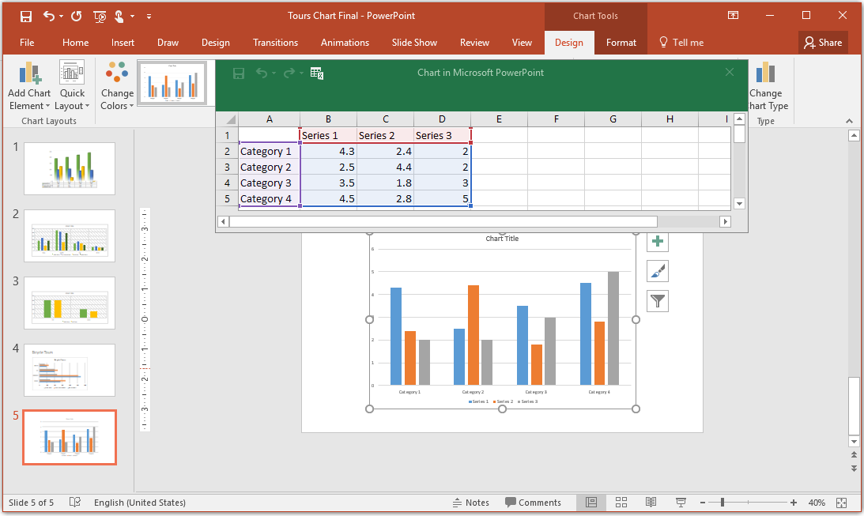
Chèn đồ thị
Đồ thị hình thức biểu diễn dữ liệu dạng số theo hướng trực quan
Dùng để nói lên xu hướng, tỷ lệ hoặc so sánh giữa các bộ dữ liệu.
Tạo đồ thị bằng cách sử dụng các thông tin từ một trang bảng tính hoặc bằng cách nhập dữ liệu vào trong trang dữ liệu của PowerPoint.

Slide 4
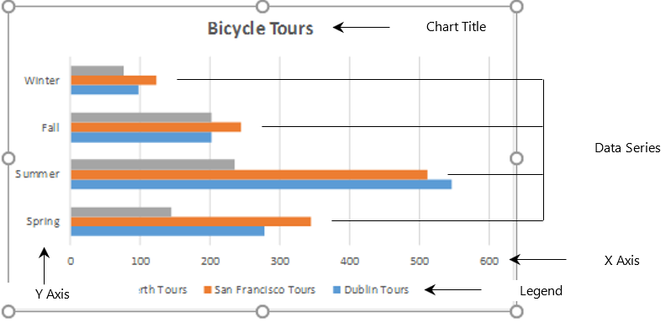
Chèn đồ thị
Hầu hết các đồ thị chứa các yếu tố cơ bản giống nhau:
Tiêu đề biểu đồ,
Khung giải thích,
Chuỗi dữ liệu,
Đánh dấu dữ liệu
Trục X
Trục Y.

Slide 5
Chèn đồ thị
Các yếu tố cần biết khi làm việc với các đồ thị :
Đồ thị có thể chứa một tiêu đề và có thể có tiêu đề con.
Các trục ngang (X) và trục dọc (Y) có thể có tiêu đề.
Đồ thị có nhiều hơn một chuỗi dữ liệu, thì mỗi chuỗi dữ liệu được hiển thị trong một khung giải thích (legend).
Mỗi điểm dữ liệu trong chuỗi dữ liệu có thể hiển thị giá trị ở điểm đó.
Một đồ thị có thể hiển thị các đường lưới và các điểm đánh dấu trên các trục.

Slide 6
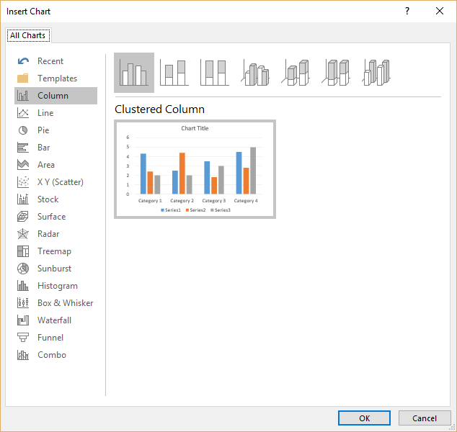
Chèn đồ thị vào slide
Khi tạo đồ thị, bạn có thể chọn loại biểu đồ, bố cục và định dạng.
Notes:
Chèn đồ thị vào slide:
Trong Placeholder nội dung, nhấp vào biểu tượng Insert Chart.
Trong một slide không có Placeholder nội dung, trên thẻ Insert, trong nhóm Illustrations ⇨ nhấp vào Charts.
Trong hộp thoại Insert Charts xuất hiện ⇨ chọn loại đồ thị, và kiểu thể hiện mong muốn. Bạn có thể dễ dàng thay đổi loại đồ thị bất cứ lúc nào sau khi đã chèn vào slide.

Slide 7
Chèn đồ thị vào slide
Column | So sánh các giá trị theo thời gian hoặc các nhóm giá trị. Các hình dạng cột có thể là hình chữ nhật, hình trụ, hình nón hoặc hình kim tự tháp. Hình thức trình bày dọc
Line | So sánh xu hướng liên tục.
Pie | So sánh nhóm dữ liệu dựa trên tổng thể. Đồ thị hình tròn bao gồm đồ thị kiểu bánh.
Bar | So sánh các giá trị theo thời gian hoặc so sánh các nhóm giá trị dưới hình thức trình bày thanh ngang
Hầu hết các loại đồ thị có sẵn ở cả định dạng 2-D và 3-D.
PowerPoint cung cấp chế độ xem trước khi bạn nhấp vào một loại đồ thị nào trong hộp thoại.
PowerPoint cung cấp 16 loại đồ thị; 4 loại thường được sử dụng nhất được mô tả trong bảng bên.
Mỗi loại đồ thị có thể có nhiều kiểu phụ.

Slide 8
Chèn đồ thị vào slide
Bên phải đồ thị sẽ có các nút công cụ xuất hiện bao gồm
Chart Elements
Chart Styles
Chart Filters.
Notes:
Sau khi chọn loại biểu đồ ⇨ nhấp vào OK, PowerPoint sẽ hiển cửa sổ lưới dữ liệu:
Bạn có thể nhập dữ liệu theo cách thủ công vào cửa sổ lưới dữ liệu hoặc sao chép và dán dữ liệu từ một nguồn khác vào đây.
Có thể thay đổi kích thước phạm vi dữ liệu biểu đồ bằng cách kéo góc dưới bên phải của từng vùng để mở rộng hoặc thu hẹp.
Sau khi nhập xong dữ liệu, đóng cửa sổ lưới dữ liệu để xem đồ thị hoàn chỉnh.
Bạn có thể mở lại cửa sổ lưới dữ liệu bất cứ lúc nào bằng cách nhấp vào nút Edit Data trên thanh công cụ.
Các nút công cụ
Chart Elements
Chart Styles
Chart Filters.
cung cấp tùy chọn để thêm, thay đổi hoặc xóa các yếu tố của đồ thị như tiêu đề và bảng chú thích, áp dụng hoặc điều chỉnh màu sắc và kiểu dáng; và lọc dữ liệu biểu đồ.

Slide 9
Chèn đồ thị vào slide
Khi đồ thị trên slide được chọn, trên thanh công cụ sẽ xuất hiện Chart Tools với các thẻ Design và Format

Slide 10
Thay đổi kiểu đồ thị
Kiểu đồ thị bạn sử dụng phụ thuộc vào loại dữ liệu bạn đưa vào đồ thị.
Notes:
Thay đổi kiểu đồ thị bằng một trong những cách sau:
Trên nhóm thẻ Chart Tools, thẻ Design, trong nhóm Type ⇨ nhấp chuột vào Change Chart Type để mở hộp thoại Chart Type ⇨ bấm vào loại đồ thị, sau đó chọn kiểu trình bày đồ thị mong muốn.
Nhấp chuột phải vào biểu đồ ⇨ chọn Change Chart Type ⇨ bấm chuột vào một loại đồ thị và sau đó chọn kiểu trình bày đồ thị mong muốn.

Slide 11
Chọn, điều chỉnh dữ liệu của đồ thị
Bạn có thể chỉnh sửa dữ liệu trong bảng tính/cửa sổ lưới dữ liệu hoặc một số dữ liệu bạn đã nhập.
Một đồ thị có thể truyền đạt thông tin tốt hơn nếu trục ngang và trục dọc được chuyển đổi.
Notes:
Thao tác chỉnh sửa dữ liệu:
Nhấp đồ thị trong slide ⇨ trong nhóm thẻ Chart Tools, thẻ Design, trong nhóm Data ⇨ nhấp vào mũi tên Edit Data và chọn Edit Data (để chỉnh sửa dữ liệu trong cửa sổ lưới dữ liệu) hoặc Edit Data in Excel.
Nhấp chuột phải vào biểu đồ ⇨ trỏ đến Edit Data và chọn Edit Data hoặc Edit Data in Excel.
Chọn Edit Data in Excel sẽ mở ra một bảng tính Microsoft Excel. Khi đóng cửa sổ bảng tính Excel, chương trình sẽ cập nhật đồ thị và trở về giao diện PowerPoint.
Thao tác chọn dữ liệu để đưa vào đồ thị:
Nhấp vào đồ thị để chọn ⇨ trong nhóm thẻ Chart Tools, thẻ Design, trong nhóm Data.
Khi làm việc trong cửa sổ dữ liệu hoặc trong Excel, bạn có thể sử dụng các phương pháp lựa chọn sau:
Để chọn một ô, bấm vào ô để kích hoạt nó.
Để chọn toàn bộ một hàng hoặc cột dữ liệu, hãy nhấp vào tiêu đề hàng hoặc cột.
Để chọn một phạm vi ô, hãy kéo và giữ con trỏ qua các ô bạn muốn chọn. Khi bạn chọn một vùng, các ô được chọn sẽ sáng hơn và các ô khác được viền màu xanh lá cây.
Để chọn tất cả các ô trong lưới dữ liệu, hãy nhấp vào nút tiêu đề phía trên bên trái.
Thao tác chuyển đổi vị trí hàng hoặc cột đồ thị:
Nhấp vào đồ thị để chọn ⇨ trong nhóm thẻ Chart Tools, thẻ Design, nhấp chọn công cụ Switch Row/Column
Nhấp vào đồ thị để chọn ⇨ trong nhóm thẻ Chart Tools, thẻ Design, nhấp chọn Select Data ⇨ nhấp chọn công cụ Switch Row/Column ⇨ Chọn OK để đóng hộp thoại Select Data và áp dụng các thay đổi lên đồ thị.

Slide 12
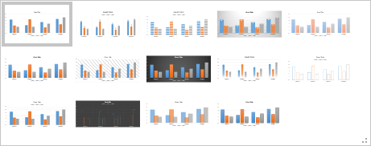
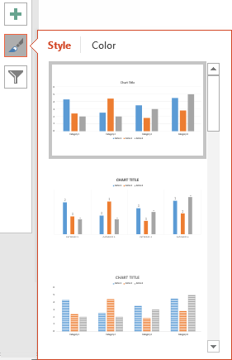
Layout và Style của đồ thị
Thay đổi Layout (bố cục) và Style (kiểu) của đồ thị
Notes:
Để thay đổi Layout đồ thị:
Trong nhóm thẻ Chart Tools, thẻ Design, trong nhóm Chart Layouts ⇨ nhấp chọn Quick Layout ⇨ chọn bố cục mong muốn.
Để thay đổi Style đồ thị:
Trong nhóm thẻ Chart Tools, thẻ Design, trong nhóm Chart Styles ⇨ chọn các kiểu mẫu từ thư viện bên dưới.
Nhấp vào nút More để hiển thị thư viện Chart Styles ⇨ chọn kiểu mong muốn.
Nhấp vào nút Chart Styles ở bên phải của đồ thị ⇨ chọn kiểu từ danh mục Style.
Để thay đổi bảng màu trong đồ thị:
Trong nhóm thẻ Chart Tools, thẻ Design, trong nhóm Chart Styles ⇨ chọn Change Colors.
Nhấp vào nút Chart Styles ở bên phải của đồ thị ⇨ chọn bảng màu từ danh mục Colors.

Slide 13
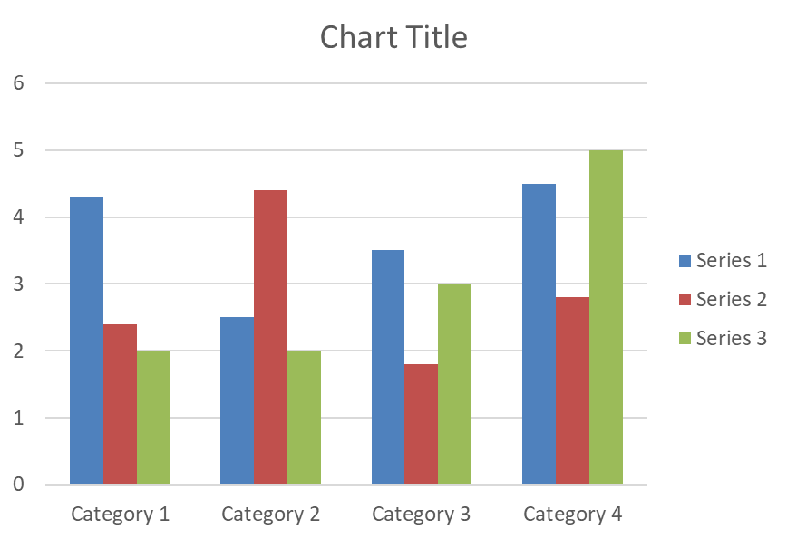
Các thành phần của đồ thị
Các yếu tố chính của đồ thị bao gồm:
Chart Title: Tiêu đề đồ thị mô tả những gì đồ thị thể hiện.
Legend: Một bảng giải thích để mô tả bản chất của dữ liệu được biểu thị trên đồ thị và xác định từng chuỗi dữ liệu
Một chuỗi dữ liệu là một nhóm các giá trị dữ liệu.

Slide 14
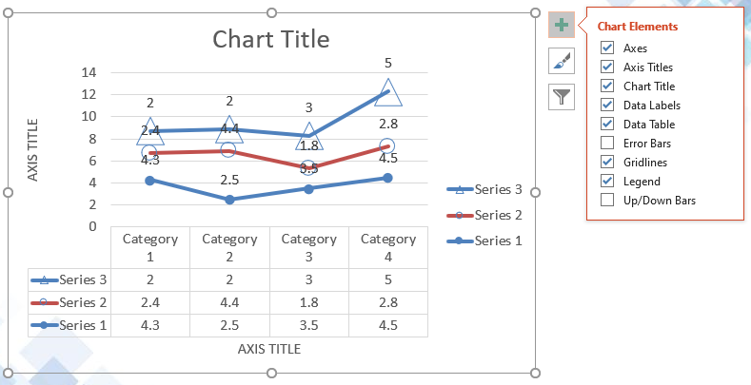
Các thành phần của đồ thị
Data markers: Các điểm đánh dấu dữ liệu (dấu chấm, thanh và hình tròn,…) biểu thị một điểm dữ liệu.
Vertical (Y) và Horizontal (X) axis titles: Tiêu đề trục dọc (Y) và trục ngang (X) mô tả các giá trị được vẽ trên đồ thị
Data table: Một bảng dữ liệu xuất hiện bên dưới đồ thị và hiển thị các giá trị được thể hiện trên đồ thị.
Data label: Nhãn dữ liệu là các giá trị xuất hiện trên đồ thị.

Slide 15
Các thành phần của đồ thị 2D
Chart title | Tiêu đề chính của đồ thị.
Chart area | Là toàn bộ đồ thị chứa các thành phần khác trong đồ thị .
Plot area | Vùng chứa đồ thị và các bảng số liệu của đồ thị
Data label | Biểu diễn các số liệu cụ thể kèm theo trên đồ thị
Legend | Các chú thích, giúp ta biết được thành phần nào trong đồ thị biểu diễn cho chuỗi số liệu nào.
Horizontal gridlines | Các đường lưới ngang.
Horizontal axis | Trục nằm ngang (trục hoành) của đồ thị.
Data table | Thay vì dùng “Data label” ta có thể dùng “Data table” ngay bên dưới hình vẽ, là bảng số liệu để vẽ đồ thị.
Horizontal axis title | Tiêu đề trục hoành của đồ thị, xác định kiểu dữ liệu trình diễn trên trục hoành.
Vertical gridlines | Các đường lưới dọc.
Vertical axis | Trục dọc (trục tung) của đồ thị.
Vertical axis title | Tiêu đề trục tung của đồ thị, xác định kiểu dữ liệu trình diễn trên trục tung.

Slide 16
Các thành phần của đồ thị 3D
Back wall | Màu/ hình nền sau đồ thị.
Side wall | Màu/ hình nền ở các cạnh bên của đồ thị.
Floor | Màu/ hình nền bên dưới đồ thị.
Column depth | Độ sâu của các thành phần biểu diễn chuỗi số liệu dưới dạng 3-D.

Slide 17
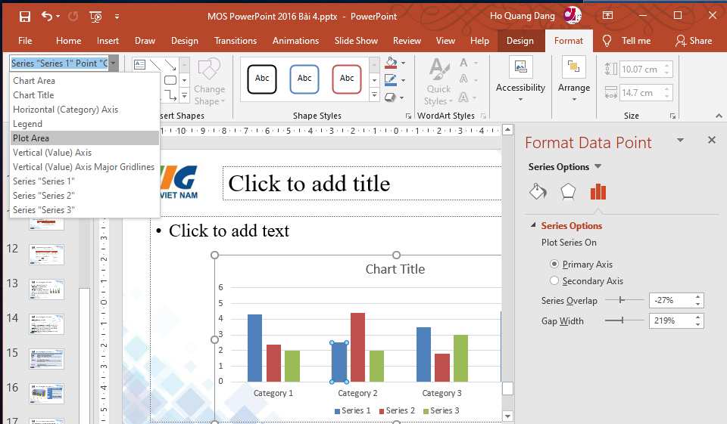
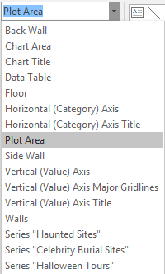
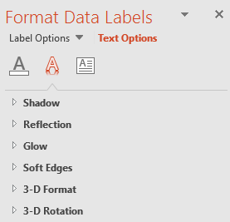
Chọn các thành phần của đồ thị
Chọn thành phần thích hợp bằng cách nhấp chuột trực tiếp vào chúng trong đồ thị hoặc có thể sử dụng danh sách Chart Elements trong nhóm Current Selection trên thẻ Chart Tools Format.
Để mở ngăn định dạng tương ứng với thành phần của đồ thị, bấm đúp chuột vào thành phần đó.
Khi bạn chọn một thành phần trên đồ thị, bạn có thể sử dụng bất kỳ thẻ định dạng nào để thực hiện thay đổi cho thành phần đó.

Slide 18
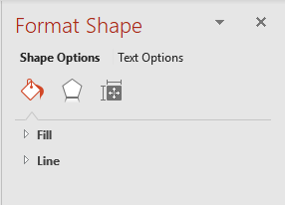
Định dạng các thành phần của đồ thị
PowerPoint cung cấp cho người dùng các kiểu đồ thị định dạng sẵn, hoặc có thể tạo và áp dụng kiểu tùy chỉnh của riêng cho các thành phần của đồ thị.
Có thể Reset to Match Style để trở về định dạng mặc định.
Notes:
Định dạng đồ thị hoặc một trong các thành phần của đồ thị:
Chọn thành phần muốn thay đổi ⇨ nhấp vào thẻ Chart Tools Format, nhóm Current Seleciton ⇨ nhấp vào nút Format Selection để mở ngăn tác vụ các tùy chọn ⇨ chọn danh mục và các tùy chọn mong muốn.
Nhấp đúp chuột vào thành phần muốn thay đổi để mở ngăn tác vụ được liên kết của nó ⇨ chọn danh mục và các tùy chọn mong muốn.
Nhấn phím phải chuột và chọn Format Chat Area…⇨ chọn danh mục và các tùy chọn mong muốn
Áp dụng hiệu ứng cho phần văn bản trong đồ thị:
Trong nhóm thẻ Chart Tools, thẻ Format, nhóm WordArt Styles ⇨ bấm vào tùy chọn mong muốn.
Trong nhóm thẻ Chart Tools, thẻ Format, nhóm WordArt Styles ⇨ bấm vào trình khởi chạy hộp thoại Format Text Effects: Text Box.
Áp dụng hiệu ứng cho phần hình dạng trong đồ thị:
Trong nhóm thẻ Chart Tools, thẻ Format, nhóm Shape Styles ⇨ nhấp vào Shape Style có sẵn hoặc sử dụng các tùy chọn Shape Fill, Shape Outline và Shape Effects.
Chọn thẻ Home, trong nhóm Drawing ⇨ nhấp vào tùy chọn cần thiết trong các tùy chọn Quick Styles, Shape Fill, Shape Outline và Shape Effects.
Trong nhóm thẻ Chart Tools, thẻ Format, nhóm Shape Styles ⇨ bấm vào trình khởi chạy hộp thoại Format Shape.
Xóa định dạng tùy chỉnh hoặc đặt lại thành phần đồ thị để khớp với chủ đề slide:
Trong nhóm thẻ Chart Tools, thẻ Format, nhóm Current Selection ⇨ chọn Reset to Match Style.

Slide 19
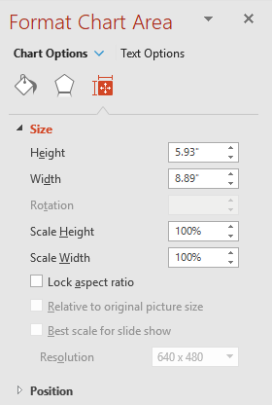
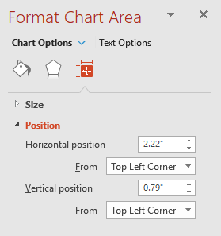
Kích thước và vị trí các thành phần của đồ thị
Tùy thuộc vào cách bố trí slide, có thể di chuyển các yếu tố trong đồ thị sang vị trí mới hoặc phóng to, thu nhỏ nó.
Notes:
Thay đổi vị trí của các thành phần trong đồ thị:
Nhấp chuột vào thành phần trong đồ thị để chọn ⇨ kéo nó đến một vị trí mới.
Nhấp đúp chuột vào Placeholder đồ thị ⇨ chọn thẻ Size & Properties, mở rộng phần Position và nhập vị trí chính xác trên slide.
Trong nhóm thẻ Chart Tools, thẻ Format, nhóm Size ⇨ bấm vào trình khởi chạy hộp thoại Size and Position để mở ngăn tác vụ Format Chart Area, chọn thẻ Size & Properties ⇨ mở rộng phần Position ⇨ nhập vị trí chính xác trên slide.
Lưu ý: Không phải tất cả các thành phần của đồ thị đều có thể định vị lại.
Thay đổi kích thước của các thành phần trong đồ thị:
Nhấp chuột vào thành phần trong đồ thị để chọn ⇨ nhấp và kéo một trong các góc để điều chỉnh kích thước.
Trong nhóm thẻ Chart Tools, thẻ Format, nhóm Size ⇨ nhập kích thước cho Shape Height và Shape Width
Nhấp đúp chuột vào Placeholder đồ thị ⇨ chọn thẻ Size & Properties, mở rộng phần Size ⇨ nhập kích thước mong muốn.
Trong nhóm thẻ Chart Tools, thẻ Format, nhóm Size ⇨ bấm vào trình khởi chạy hộp thoại Size and Position để mở ngăn tác vụ Format Chart Area, chọn thẻ Size & Properties ⇨ mở rộng phần Size ⇨ nhập kích thước.
Lưu ý: Không phải tất cả các thành phần của đồ thị đều có thể thay đổi kích thước.

Slide 20
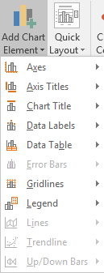
Thêm thành phần vào đồ thị
Có thể thêm, xóa và thay đổi vị trí của từng thành phần trên đồ thị.
Notes:
Thêm hoặc xóa thành phần trong đồ thị:
Trong nhóm thẻ Chart Tools, thẻ Design, nhóm Chart Layouts ⇨ nhấp vào Add Chart Element ⇨ và sau đó chọn thành phần muốn thêm hoặc xóa.
Nhấp vào nút Chart Elements bên phải đồ thị để hiển thị hoặc ẩn các thành phần.

Slide 21
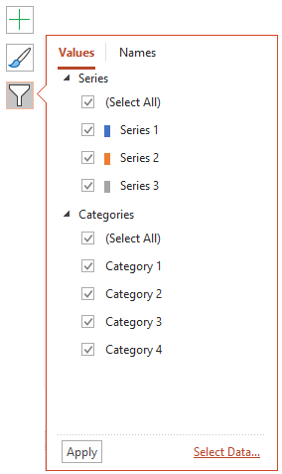
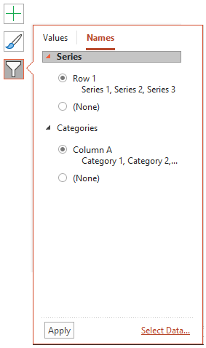
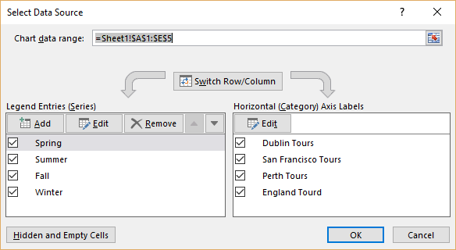
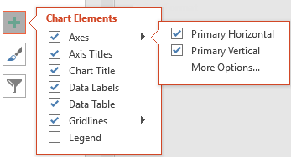
Tùy chỉnh thông số của đồ thị
Có thể thay đổi các tham số đồ thị bằng cách áp dụng các bộ lọc hoặc kiểm soát việc hiển thị nhãn hay hiển thị dữ liệu của một chuỗi dữ liệu.
Notes:
Lọc các chuỗi dữ liệu cụ thể:
Nhấp vào nút Chart Filters bên phải đồ thị ⇨ chọn hoặc bỏ chọn chuỗi dữ liệu để hiện thị hoặc ẩn nó ⇨ nhấp vào Apply.
Bật hoặc tắt hiển thị tên cho các chuỗi dữ liệu:
Nhấp vào nút Chart Filters bên phải đồ thị ⇨ chọn thẻ Name ⇨ chọn hoặc bỏ chọn tên chuỗi dữ liệu muốn hiển thị hoặc ẩn ⇨ nhấp vào Apply.
Sửa đổi phạm vi dữ liệu được sử dụng trong bảng dữ liệu để vẽ đồ thị:
Nhấp vào nút Chart Filters bên phải đồ thị ⇨ ở phía dưới bên phải của menu, nhấp vào Select Data … để mở hộp thoại Select Data Source và cửa sổ lưới dữ liệu ⇨ điều chỉnh dữ liệu sử dụng như mong muốn.

Slide 22
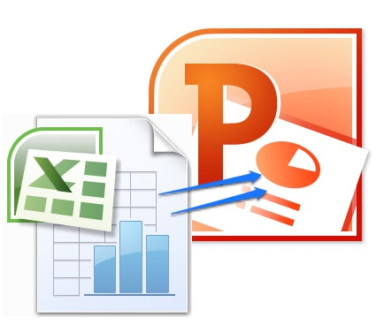
Thêm đối tượng từ các ứng dụng khác
PowerPoint được tích hợp với các ứng dụng MS Office khác như Word và Excel, cho phép bạn sử dụng lại dữ liệu hiện có để tạo đồ thị hoặc bảng biểu trên slide trong bài trình chiếu.
Có hai tùy chọn để nhúng hoặc liên kết dữ liệu.

Slide 23
Embedding và Linking
Khi bạn muốn tạo một liên kết động giữa nội dung tài liệu và nội dung trong bài trình chiếu PowerPoint, hãy chèn nội dung dưới dạng đối tượng.
Khi chèn dưới dạng đối tượng được liên kết hoặc nhúng, bạn vẫn có thể làm việc với nội dung trong chương trình gốc tạo ra nó ban đầu.

Slide 24
Nhúng (Embedding)
Nhúng (Embedding) là tạo một bản sao của dữ liệu, chuyển đổi nó thành một đối tượng và lưu trữ nó trong bài trình chiếu. Dữ liệu sẽ không còn được liên kết với tập tin nguồn (gốc).
Những thay đổi được thực hiện trong tập tin nguồn sẽ không ảnh hưởng đến bản sao có trong bài trình chiếu, cũng như những thay đổi bạn thực hiện trong PowerPoint sẽ không ảnh hưởng đến tập tin nguồn.

Slide 25
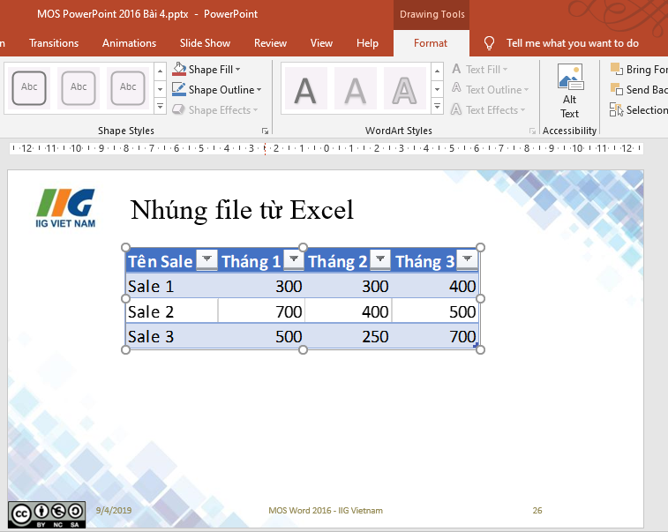
Nhúng (Embedding)
Khi chỉnh sửa, nó sẽ mở trong cửa sổ riêng và cung cấp Ribbon và công cụ có sẵn trong chương trình nguồn (như Word hoặc Excel).
Khi chọn đối tượng nhúng PowerPoint sẽ kích hoạt nhóm thẻ Drawing Tools để định dạng & điều chỉnh (Size, Shape Outline, và Shape Fill…)
Notes:
Chỉnh sửa đồ thị hoặc bảng được nhúng:
Nhấp đúp chuột vào đối tượng hoặc chọn Edit Data in PowerPoint. Đối tượng được mở trong một cửa sổ riêng biệt với các công cụ chương trình nguồn và thẻ công cụ có sẵn. Sau khi thực hiện thay đổi, bấm ra bên ngoài cửa sổ chương trình nguồn để trở về PowerPoint.
Chủ đề được áp dụng cho các đối tượng nhúng độc lập với chủ đề được áp dụng cho bài trình chiếu có chứa đối tượng được nhúng. Vì vậy, PowerPoint có thể không áp dụng các thay đổi chủ đề bài trình chiếu cho đối tượng được nhúng. PowerPoint cũng sẽ không áp dụng các thay đổi chủ đề được thực hiện cho đối tượng nhúng lên bất kỳ yếu tố nào khác trong bài trình chiếu.

Slide 26
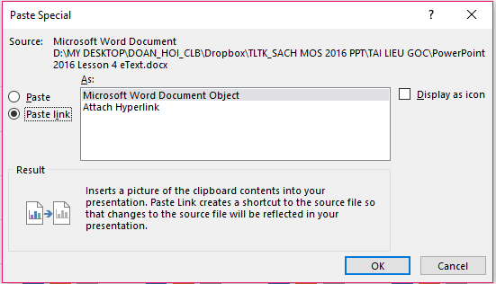
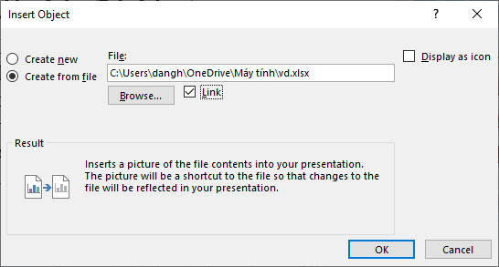
Liên kết (Linking)
Liên kết (Linking) duy trì kết nối đến tập tin nguồn và chỉ hiển thị đại diện của dữ liệu được liên kết. Dữ liệu vẫn còn trong tập tin nguồn và được cập nhật tự động mỗi khi có thay đổi trong tập tin nguồn hoặc trong bài trình chiếu.
Notes:
Liên kết dữ liệu để nó phản ánh các thay đổi được thực hiện trong tập tin nguồn hoặc từ PowerPoint:
Chọn Paste Link từ trong hộp thoại Paste Special hoặc chọn một trong các tùy chọn dán Paste Link có sẵn trong nhóm lệnh Paste Options.
Chọn Thẻ Insert>Nhóm Text>Object>Create from File>Chọn file cần link >Tick vào nút Link

Slide 27
Thêm từ đồ thị trong Excel
Đồ thị được tạo trong một chương trình khác (như Excel), bạn có thể sử dụng lại đồ thị đó trong PowerPoint.
Notes:
Chèn đồ thị Excel vào bài trình chiếu:
Mở tập tin Excel và chọn đồ thị muốn chèn ⇨ trên thẻ Home, nhóm Clipboard, bấm Copy ⇨ chuyển sang PowerPoint ⇨ trên thẻ Home, nhóm Clipboard, bấm vào mũi tên công cụ Paste để hiển thị Paste Options.
Tùy chọn dán mặc định (CTRL + V) dán đồ thị được liên kết với bảng tính Excel nguồn.
Bạn cũng có thể chọn dán dữ liệu dưới dạng hình ảnh (Picture) ⇨ ảnh chụp màn hình của dữ liệu được sao chép sẽ được chèn vào bài trình chiếu. Dữ liệu không thể được chỉnh sửa hoặc cập nhật trong Excel, nhưng bạn có thể thay thế nó bằng một hình ảnh khác khi cần và áp dụng định dạng hình ảnh.

Slide 28
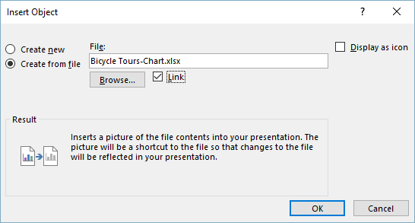
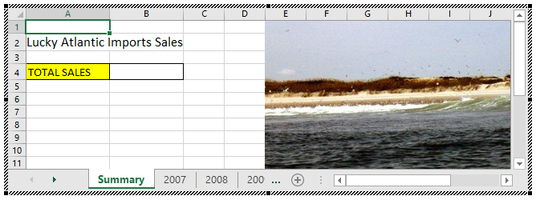
Chèn bảng tính Excel
Có thể chèn một bảng tính Excel vào bài trình chiếu.
Khi chèn một trang tính Excel, PowerPoint sẽ tự động nhúng nó dưới dạng một đối tượng vào bài trình chiếu.
Notes:
Chèn toàn bộ trang tính Excel đã lưu vào bài trình chiếu:
Chọn slide muốn đặt kết quả chèn vào ⇨ trên thẻ Insert, nhóm Text, chọn Object ⇨ trong hộp thoại Insert Object, chọn Create from file ⇨ bấm Browse… để định vị đến tập tin Excel mong muốn ⇨ bấm OK.
Để duy trì liên kết đến tập tin nguồn, sau khi chọn tệp, bấm chọn Link để kích hoạt tùy chọn liên kết ⇨ bấm OK.
Đối tượng bảng tính được nhúng vào bài trình chiếu sẽ hiển thị tất cả dữ liệu từ các trang tính đang hoạt động, trong cửa sổ làm việc Excel.

Slide 29
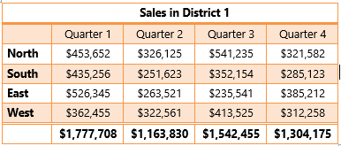
Sử dụng bảng
Dữ liệu trong bảng được sắp xếp theo hàng và cột. Giao điểm của một hàng và cột được gọi là một ô.
PowerPoint cung cấp nhiều cách để thêm bảng vào bài trình chiếu:
Tạo bảng trong PowerPoint.
Sao chép và dán bảng từ Word hoặc Excel.
Chèn một nhóm ô từ bảng tính Excel.
Chèn sổ làm việc Excel.

Slide 30
Sử dụng bảng
Khi thêm bảng vào bài trình chiếu, PowerPoint sẽ tự động định dạng bảng theo chủ đề hiện hành.
Có thể thêm bảng vào slide mà không sử dụng từ Placeholder
Nếu sử dụng Placeholder, PowerPoint sẽ tự động thiết lập bảng lấp đầy chiều rộng của Placeholder.

Slide 31
Sử dụng bảng
Khi thêm bảng vào slide, PowerPoint sẽ hiển thị nhóm thẻ Table Tools chứa thẻ Design và Layout, cho phép thao tác với văn bản hoặc các đối tượng khác trong bảng.
Notes:
Tạo bảng mới trong PowerPoint:
Trên slide có Placeholder nội dung ⇨ nhấp vào Insert Table ⇨ nhập số lượng cột và hàng trong hộp thoại Insert Table.
Chọn thẻ Insert, nhóm Tables, nhấp vào nút Table ⇨ bấm Insert Table ⇨ nhập số lượng cột và hàng trong hộp thoại Insert Table.
Trên slide không có Placeholder nội dung ⇨ trên thẻ Insert, nhóm Tables, nhấp vào nút Table ⇨ chọn một trong các mục sau từ menu:
Nhấp và kéo con trỏ chuột trên lưới để chọn số lượng hàng và cột của bảng.
Bấm Insert Table rồi nhập số lượng cột và hàng trong hộp thoại Insert Table.
Nhấp vào Draw Table và vẽ các ranh giới bên ngoài của bảng ⇨ trên thẻ Table Tools Design, nhóm Draw Borders, bấm Draw Table để vẽ các hàng và cột của bảng. Khi vẽ các hàng và cột của bảng, đảm bảo bạn không chạm vào các ranh giới bên ngoài của bảng. Nếu bạn chạm vào các ranh giới bên ngoài của bảng, một bảng thứ hai sẽ được chèn vào bên trong bảng đầu tiên.

Slide 32
Sao chép và dán bảng từ Word & Excel
Có thể sử dụng lại các bảng từ Microsoft Word hoặc Excel và chèn vào bài trình chiếu mà không phải điều chỉnh giao diện hoặc định dạng của bảng.
Sau khi thêm bảng vào bài trình chiếu, bạn có thể sử dụng các các công cụ nhóm thẻ Table Tools trong PowerPoint để thay đổi kiểu bảng hoặc thêm hiệu ứng.
Notes:
Sao chép bảng từ Word hoặc Excel:
Chọn bảng và sử dụng tính năng sao chép của Word hoặc Excel ⇨ chuyển sang PowerPoint, chọn slide mong muốn ⇨ nhấn CTRL + V để dán bảng vào bài trình chiếu.
Nhúng bảng:
Sau khi sao chép bảng trên Word hoặc Excel, quay lại PowerPoint ⇨ trên thẻ Home, nhóm Clipboard, bấm vào mũi tên để Paste để hiển thị Paste Option ⇨ bấm Embed để dán bản sao của bảng dưới dạng đối tượng PowerPoint Drawing.
Liên kết bảng với tập tin nguồn:
Chọn Paste Link từ trong hộp thoại Paste Special.
Chèn một phần bảng tính Excel vào bảng trong Powerpoint:
Mở Excel ⇨ chọn các ô muốn chèn và sao chép chúng vào Clipboard ⇨ chuyển sang PowerPoint và nhấn CTRL + V.

Slide 33
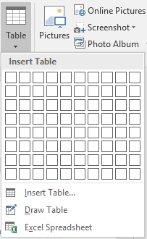
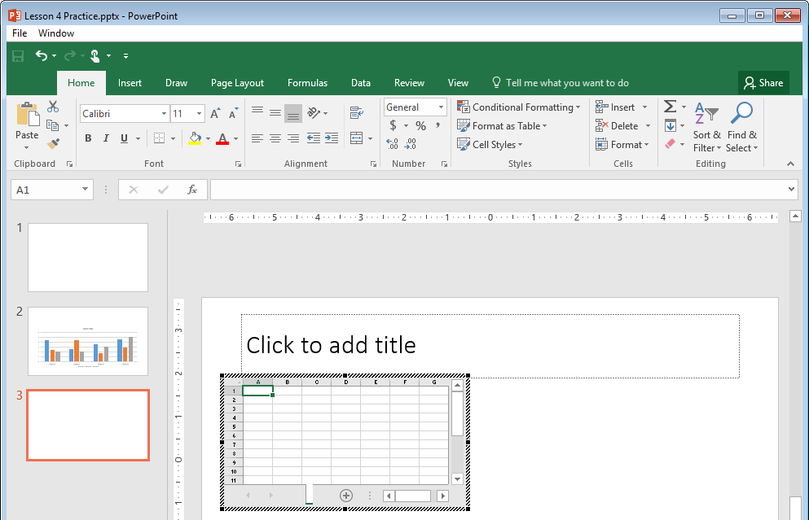
Chèn bảng tính Excel vào slide
Có thể chèn một trang tính Excel (hoặc bảng tính) riêng lẻ vào bài trình chiếu của mình.
Khi bạn chèn bảng tính Excel, PowerPoint sẽ tự động nhúng nó vào bài trình chiếu.
Notes:
Trên thẻ Insert, nhóm Tables, bấm vào mũi tên Table ⇨ chọn Excel Spreadsheet từ danh mục. Khi bạn chọn bảng Excel trong PowerPoint thanh ribbon sẽ trở thành ribbon Excel vì trang tính đang hoạt động.
Chỉnh sửa bảng Excel bằng các công cụ Excel, bấm đúp vào bảng để kích hoạt ribbon Excel.
Nhấp vào bên ngoài bảng để trở về ribbon PowerPoint.
Thao tác với Bảng tính
Chọn hoặc di chuyển đến ô tiếp theo:
Nhấn TAB.
Lưu ý: Nếu bạn nhấn TAB khi con trỏ chuột ở ô cuối cùng của bảng, bạn sẽ chèn một hàng mới.
Chọn hoặc di chuyển đến ô trước đó:
Nhấn SHIFT + TAB.
Chọn hoặc di chuyển đến một ô cụ thể:
Nhấp vào ô hoặc sử dụng các phím mũi tên trên bàn phím.
Chọn nhiều ô:
Kéo và giữ con trỏ chuột qua các ô.
Chọn hàng hoặc cột:
Kéo và giữ con trỏ chuột qua các hàng hoặc cột.
Chọn thẻ Table Tools Layout, nhóm Table, chọn Select ⇨ chọn Select Column hoặc Select Row.
Chọn toàn bộ bảng:
Kéo và giữ con trỏ chuột qua toàn bộ bảng.
Chọn thẻ Table Tools Layout, nhóm Table, chọn Select ⇨ chọn Select Table
Nhấp vào bất kỳ đường viền của bảng.
Chọn một cột:
Trỏ đến ngay bên ngoài đường viền trên cùng của cột và nhấp khi con trỏ thay đổi thành mũi tên hướng xuống.
Chọn một hàng:
Trỏ đến ngay bên ngoài viền trái của hàng và nhấp khi con trỏ là mũi tên quay phải.
Lưu ý: Để chọn các thành phần và di chuyển trong một bảng được chèn từ Bảng tính Excel, bấm đúp vào bảng để kích hoạt các công cụ Excel.

Slide 34
Tùy chỉnh Bảng
Thay đổi kích thước và vị trí bảng
Notes:
Thay đổi vị trí của bảng:
Định vị con trỏ trên khung bên ngoài của bảng ⇨ khi con trỏ trở thành mũi tên bốn đầu, hãy kéo bảng đến vị trí mong muốn.
Thay đổi kích thước của bảng:
Định vị con trỏ trên bất kỳ góc nào của khung bảng ⇨ khi con trỏ biến thành mũi tên kép, hãy kéo đến kích thước mong muốn.
Trên nhóm Table Tools, thẻ Layout, trong nhóm Table Size ⇨ nhấp vào tùy chọn thích hợp.
Nếu bạn nhấn và giữ phím SHIFT khi thay đổi kích thước bảng, PowerPoint sẽ thay đổi kích thước chiều cao và chiều rộng của bảng theo tỷ lệ.
Lưu ý: Bạn cũng có thể thay đổi kích thước theo tỷ lệ bằng cách chọn hộp kiểm Lock Aspect Ratio trong nhóm Table Tools, thẻ Layout, trong nhóm Table Size.

Slide 35
Tùy chỉnh Bảng
Thay đổi kích thước cột hay dòng
Notes:
Thay đổi chiều cao hoặc chiều rộng của hàng hoặc cột:
Trên nhóm Table Tools, thẻ Layout, trong nhóm Table Size ⇨ nhập kích thước bạn muốn vào ô thích hợp.
Định vị con trỏ trên dòng chia hai hàng hoặc cột ⇨ khi con trỏ trở thành mũi tên hai đầu ngang hoặc dọc, nhấp và kéo đến vị trí mong muốn.
Đặt chiều rộng cột phù hợp với nội dung dài nhất của nó:
Đặt con trỏ trên đường viền chia hai cột và nhấp đúp chuột khi con trỏ trở thành mũi tên hai đầu thẳng đứng.
Điều chỉnh chiều cao và chiều rộng của tất cả các ô trong một hàng hoặc cột sao cho chúng đều giống nhau:
Trên nhóm Table Tools, thẻ Layout, trong nhóm Table Size ⇨ bấm vào tùy chọn Distribute Rows hoặc Distribute Columns.

Slide 36
Tùy chỉnh Bảng
Chèn xóa cột hay dòng
Khi chèn một hàng/cột hoặc xóa một hàng, PowerPoint sẽ tự động thay đổi kích thước bảng.
Nếu xóa một cột, bạn cần tự điều chỉnh kích thước bảng.
Notes:
Chèn một hàng hoặc một cột:
Trên nhóm Table Tools, thẻ Layout, trong nhóm Rows & Columns ⇨ nhấp vào tùy chọn thích hợp.
Chèn một hàng mới (nhưng không thêm cột): di chuyển con trỏ đến ô cuối cùng của bảng và nhấn TAB.
Vẽ các hàng hoặc cột mới: trên nhóm Table Tools, thẻ Design, trong nhóm Draw Borders ⇨ sử dụng nút Draw Table.
Xóa một hàng, cột hoặc toàn bộ bảng:
Trên nhóm Table Tools, thẻ Layout, trong nhóm Rows & Columns ⇨ bấm Delete ⇨ bấm tùy chọn thích hợp.
Xóa các dòng hàng hoặc cột: trên nhóm Table Tools, thẻ Design, trong nhóm Draw Borders ⇨ sử dụng nút Eraser.
Lưu ý: Nếu bạn đang làm việc với bảng Excel hoặc Word được nhúng vào bài trình chiếu, bạn sẽ có sẵn các ribbon, thẻ và menu chuột phải chương trình tương ứng.

Slide 37
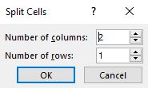
Tùy chỉnh Bảng
Di chuyển các cột hoặc dòng
Di chuyển một hàng hoặc cột bằng phương pháp kéo và thả hoặc phương pháp cắt và dán.
Kết hợp, tách các cột hoạt dòng
Hợp nhất các ô cho phép tạo một ô kéo dài hơn một hàng hoặc một cột.
Khi hợp nhất các ô chứa dữ liệu, dữ liệu sẽ được hợp nhất.
Tách ô sẽ chia sẽ chia thành nhiều hàng và nhiều cột được chỉ định trong hộp thoại Split Cells..
Notes:
Hợp nhất hoặc tách các ô:
Trên nhóm Table Tools, thẻ Layout, trong nhóm Merge ⇨ bấm vào tùy chọn thích hợp.
Bấm chuột phải vào hàng, cột hoặc ô ⇨ rồi bấm vào lệnh Merge or Split.
Nếu tách các ô, PowerPoint sẽ hiển thị hộp thoại hỏi bạn muốn chia ô như thế nào.
Trong nhóm thẻ Table Tools, trên thẻ Design, trong nhóm Draw Border ⇨ sử dụng các lệnh Draw Table hoặc Table Eraser để thêm hoặc xóa các ranh giới ô riêng lẻ.

Slide 38
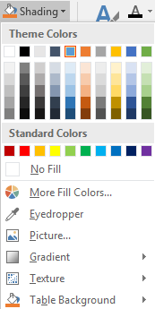
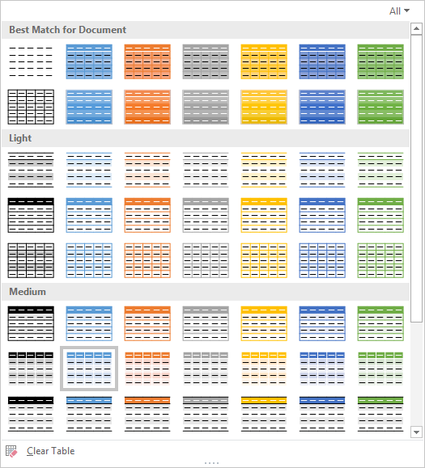
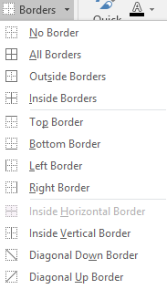
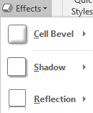
Định dạng bảng
Có thể định dạng dữ liệu bảng; các hàng, cột, ô cụ thể hoặc toàn bộ bảng.
Table Style (hoặc Quick Style) là sự kết hợp của các tùy chọn định dạng bao gồm màu theo màu theo chủ đề của bài trình chiếu.
Các Table Style có sẵn được đặt trong nhóm thẻ Table Tools, thẻ Design, nhóm Table Styles.
Notes:
Thêm hoặc sửa đổi kiểu bảng:
Trong nhóm thẻ Table Tools, thẻ Design, nhóm Table Styles ⇨ bấm vào Table Style hoặc bấm More để hiển thị thư viện.
Sửa đổi kiểu bảng được thiết lập sẵn: Trong nhóm thẻ Table Tools, thẻ Design, nhóm Table Style Options ⇨ nhấp chọn một hoặc nhiều tùy chọn phù hợp. Các tùy chọn được đánh dấu sẽ cho phép nhấn mạnh các khu vực cụ thể của bảng hoặc thêm bóng cho mỗi hàng.
Áp dụng hoặc sửa đổi màu, viền hoặc hiệu ứng trên bảng:
Trong nhóm thẻ Table Tools, thẻ Design, nhóm Table Style ⇨ bấm vào tùy chọn thích hợp.
Shading: các tùy chọn để đặt màu, hình ảnh, độ dốc, kết cấu hoặc nền bảng.
Borders: cho phép áp dụng một khung viền cho bảng và/hoặc các ô riêng trong bảng
Effects: cho phép áp dụng các kết hợp hiệu ứng tích hợp hiển thị trong thư viện Table Effect. Có thể áp dụng các hiệu ứng như Bevels cho từng ô riêng lẻ hoặc cho nhóm ô. Tuy nhiên, chỉ có thể áp dụng hiệu ứng Shadow và Reflection cho toàn bộ bảng.
Hiển thị hoặc ẩn các đường lưới của bảng: sử dụng các tùy chọn nhóm thẻ Table Tools, thẻ Design, nhóm Table.
Xóa tất cả định dạng được áp dụng cho bảng hiện tại:
Trong nhóm thẻ Table Tools, thẻ Design, nhóm Table Style ⇨ bấm More ⇨ bấm Clear Table.

Slide 39
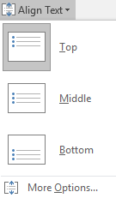
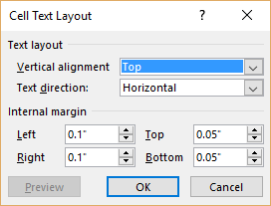
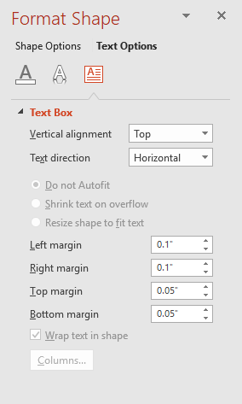
Thay đổi canh lề trong bảng
Notes:
Căn chỉnh văn bản theo chiều ngang (trái, giữa hoặc phải):
Trong nhóm thẻ Table Tools, thẻ Layout, nhóm Alignment ⇨ nhấp vào nút căn chỉnh ngang phù hợp.
Sử dụng các tùy chọn căn chỉnh trong nhóm Paragraph trên thẻ Home.
Trên thanh Mini Toolbar, nhấp vào loại căn chỉnh bạn muốn sử dụng.
Nhấn phím tắt thích hợp cho loại căn chỉnh, như sau:
Canh trái: CTRL + L
Canh trung tâm: CTRL + E
Canh phải: CTRL + R
Căn chỉnh dọc:
Trong nhóm thẻ Table Tools, thẻ Layout, nhóm Alignment ⇨ nhấp vào nút căn chỉnh dọc phù hợp.
Trên thẻ Home, nhóm Paragraph ⇨ bấm Align Text.
Nhấp chuột phải vào bảng ⇨ nhấp vào Format Shape ⇨ trong ngăn Format Shape, bấm Text Options ⇨ bấm Text Box.
Trong nhóm thẻ Table Tools, thẻ Layout, nhóm Alignment ⇨ bấm vào Cell Margins ⇨ bấm vào Custom Margins.

Slide 40
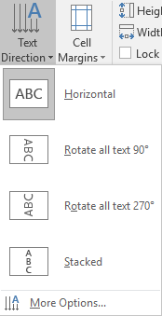
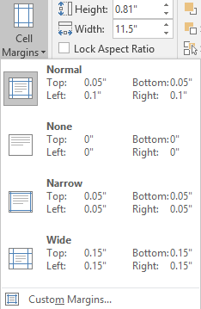
Thay đổi hướng văn bản
Notes:
Thay đổi hướng văn bản:
Trong nhóm thẻ Table Tools, thẻ Layout, nhóm Alignment ⇨ bấm Text Direction.
Trên thẻ Home, nhóm Paragraph ⇨ bấm Text Direction.
Nhấp chuột phải vào bảng ⇨ nhấp vào Format Shape ⇨ trong ngăn Format Shape, bấm Text Options ⇨ bấm Text Box.
Trong nhóm thẻ Table Tools, thẻ Layout, nhóm Alignment ⇨ bấm vào Cell Margins ⇨ bấm vào Custom Margins.
Thay đổi lề ô:
Trong nhóm thẻ Table Tools, thẻ Layout, nhóm Alignment ⇨ bấm vào Cell Margins.
Nhấp chuột phải vào bảng ⇨ nhấp vào Format Shape ⇨ trong ngăn Format Shape, bấm Text Options ⇨ bấm Text Box.

Slide 41
Tổng kết bài học
Bài này đã cung cấp cho bạn kiến thức và kỹ năng về:
Cách thức tạo, định dạng, và thiết lập các thông số, dữ liệu cho đồ thị trong bài trình chiếu.
Các thao tác chèn đối tượng từ các ứng dụng khác vào bài trình chiếu.
Cách thức tạo, định dạng, và thiết lập các thông số cho bảng biểu trong bài trình chiếu.

Slide 42
Bài tập lý thuyết
Khi sao chép và dán đồ thị từ Excel, tùy chọn dán nào sẽ tạo bản sao có thể chỉnh sửa của đồ thị trong bài trình chiếu và ngắt kết nối với tập tin nguồn?
Picture
CTRL + V
Link Data
Embed Workbook

Slide 43
Bài tập lý thuyết
Trên thẻ Chart Tools, nút lệnh Change Chart Type được đặt ở đâu ?
Chart Element
Format
Quick Layout
Design

Slide 44
Bài tập lý thuyết
Lựa chọn nào sau đây KHÔNG được sử dụng để chỉnh sửa dữ liệu trong đồ thị ?
Dưới Chart Tools, trong thẻ Design, nhóm Data, chọn mũi tên của Edit Data, và chọn Edit Data.
Nhấp chuột phải vào đồ thị, trỏ vào Edit Data, và chọn Edit Data.
Dưới Chart Tools, trong thẻ Design, nhóm Data, chọn mũi tên của Edit Data, và chọn Edit Data in Excel.
Nhấp chuột phải vào đồ thị, chọn mũi tên của Chart Elements, và chọn Edit Data.

Slide 45
Bài tập lý thuyết
Tùy chọn nào sau đây cho phép thêm, xóa chart legend, axis titles, hoặc gridlines ?
Quick Layout
Chart Filters
Chart Styles
Chart Elements

Slide 46
Bài tập lý thuyết
Thẻ Chart Tools nào được sử dụng để chọn thay đổi màu tô cho riêng một thành phần đồ thị ?
Chart Element
Quick Layout
Design
Format

Slide 47
Bài tập lý thuyết
Lựa chọn nào sau đây được sử dụng để thay đổi một số tham số của đồ thị, chẳng hạn như ẩn dữ liệu, danh mục, hoặc hiển thị nhãn dữ liệu?
Chart Element
Chart Styles
Quick Layout
Chart Filters

Slide 48
Bài tập lý thuyết
Tùy chọn nào được sử dụng để thay đổi Style của đồ thị ?
Quick Layout
Format Selection
Change Chart Type
Chart Styles

Slide 49
Bài tập lý thuyết
Tùy chọn nào được sử dụng để thay đổi bố cục tổng thể của đồ thị ?
Chart Styles
Format Selection
Change Chart Type
Quick Layout

Slide 50
Bài tập lý thuyết
Phát biểu nào sau đây KHÔNG đúng về bảng ?
Bảng cho phép sắp xếp dữ liệu để hiển thị mối quan hệ giữa các bộ dữ liệu và tăng sự hiểu biết về đối tượng của bạn.
Dữ liệu trong một bảng được sắp xếp theo hàng và cột.
Có thể định dạng bảng giống như cách định dạng Text Box hoặc hình ảnh.
Khi thêm bảng vào slide, PowerPoint sẽ hiển thị Ribbon Table Tools có chứa các thẻ Format và Layout.

Slide 51
Bài tập lý thuyết
Để chèn một hàng mới (không phải cột) trong bảng, đi đến ô cuối cùng của bảng và nhấn:
ENTER
SHIFT + TAB
DOWN ARROW
TAB

Slide 52
Bài tập lý thuyết
Thẻ Table Tools nào chứa tùy chọn được sử dụng để xóa một hàng, cột hoặc toàn bộ bảng ?
Tùy chọn chỉ xuất hiện khi nhấp chuột phải vào menu lệnh
Format
Design
Layout

Slide 53
Bài tập lý thuyết
Sau khi áp dụng Style cho bảng, bạn có thể tìm thấy các tùy chọn cho phép nhấn mạnh các khu vực cụ thể của bảng hoặc thêm màu cho mỗi hàng khác nhau ?
Dưới Table Tools, trong thẻ Design, trên menu lệnh Table Style Effects.
Dưới Table Tools, trong thẻ Layout, trong nhóm Table Style Options.
Dưới Table Tools, trong thẻ Layout, trên menu lệnh Table Style Effects.
Dưới Table Tools, trong thẻ Design, trong nhóm Table Style Options.

Slide 54
Bài tập lý thuyết
___________ của bảng là sự kết hợp của các tùy chọn định dạng khác nhau, bao gồm các kết hợp màu xuất phát từ màu chủ đề của bài trình chiếu.
Bố cục
Sự sắp xếp
Form
Style (kiểu)

Slide 55
Bài tập lý thuyết
Menu nào, trên thẻ Table Tools Design, bao gồm các tùy chọn để đặt color, picture, gradient, texture, hoặc Table Background cho bảng?
Effects
Borders
Table Style
Shading

